Slide 1

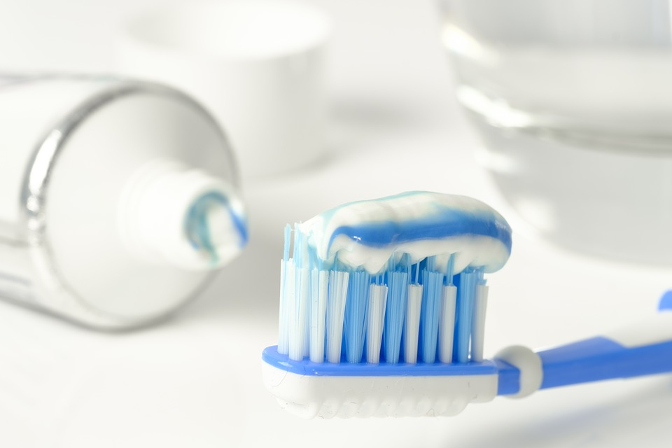
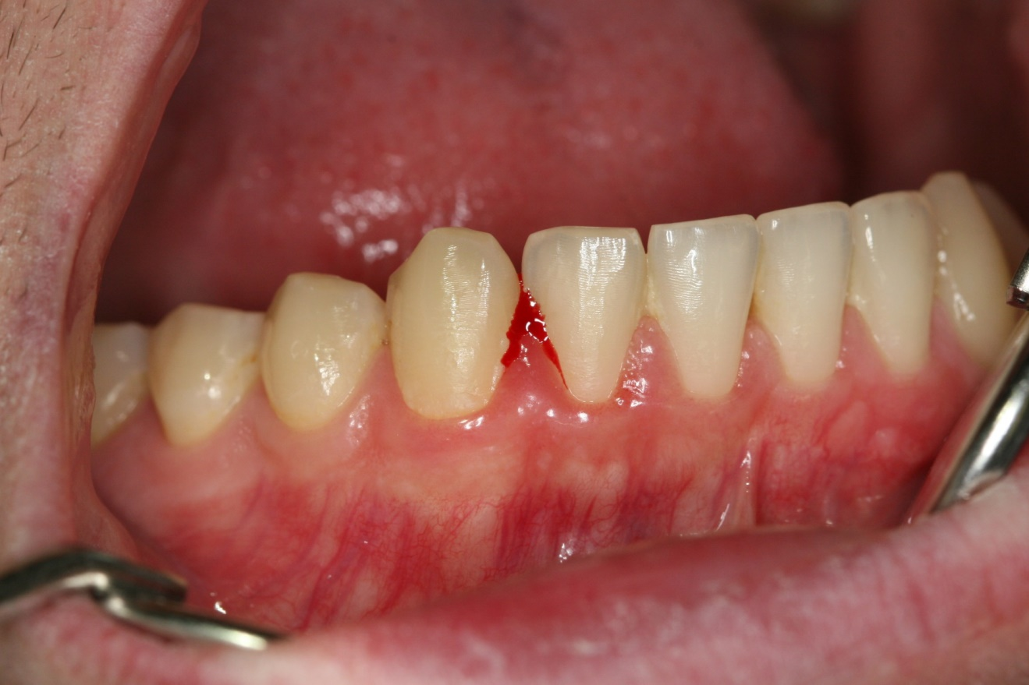
Zuckerkonsum – auch schlecht fürs Zahnfleisch?
Prof. Dr. Johan Wölber
Klinik für Zahnerhaltungskunde und Parodontologie
Universitätsklinikum Freiburg

Slide 2

Gingivitis – ist der Zahnbelag schuld?
__________________________________________________________________

Slide 3
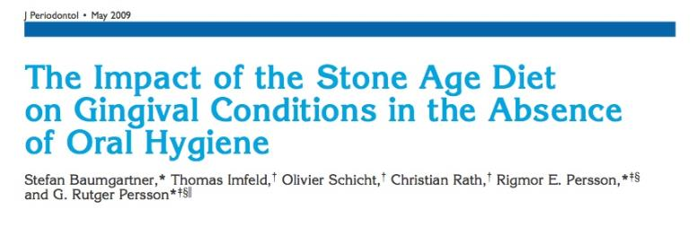
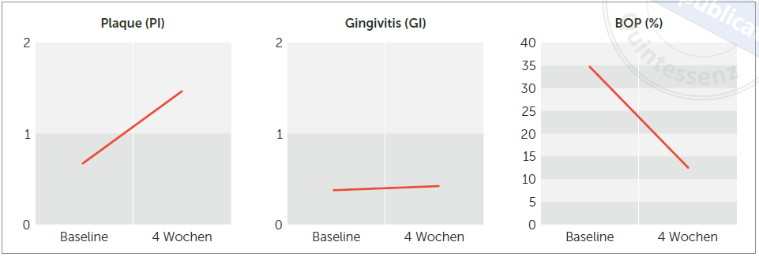
Gingivitis: Ist der Zahnbelag schuld?
__________________________________________________________________
Abbildung aus Wölber/Tennert „Ernährungszahnmedizin“ (2022)

Slide 4
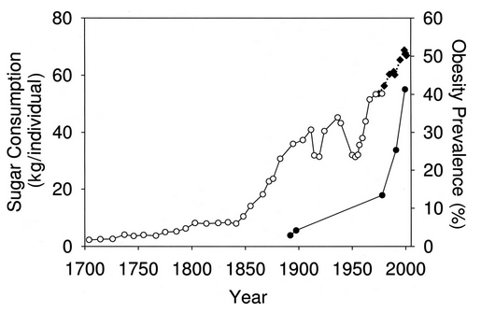
Entwicklung von Zuckerkonsum und Übergewicht
__________________________________________________________________
Johnson et al. 2007, Hujoel 2009
4 · 28. Juni 2022

Slide 5
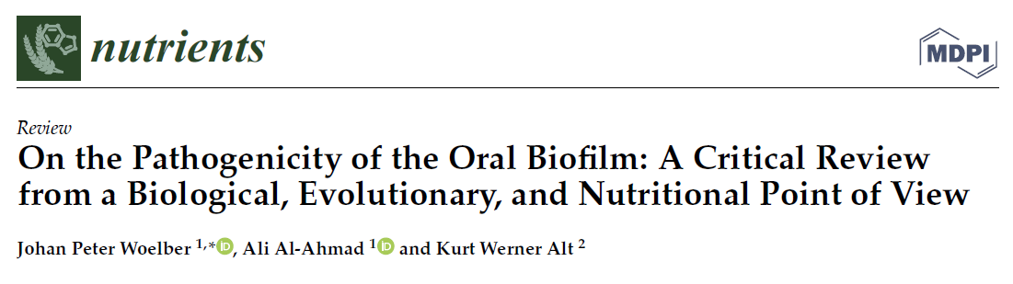
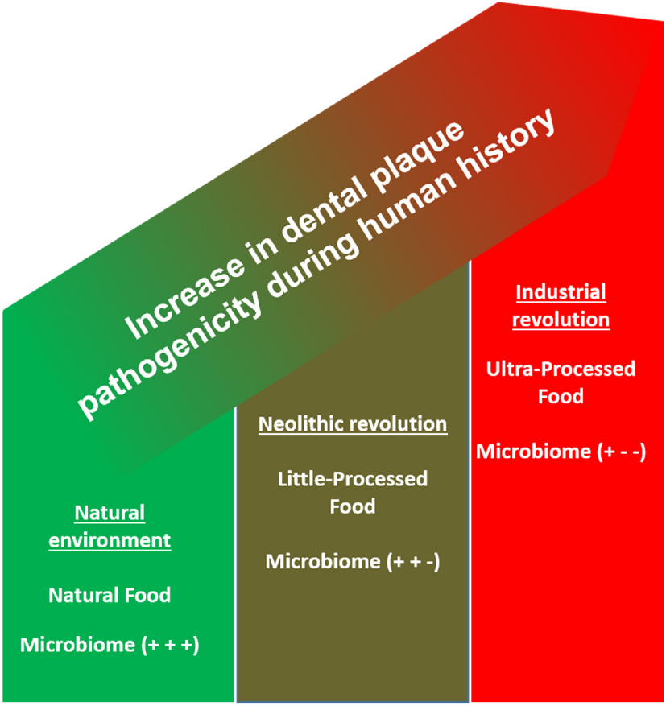
Der „moderne“ Lebensstil lässt Plaque pathogen werden
_________________________________________________________________

Slide 6
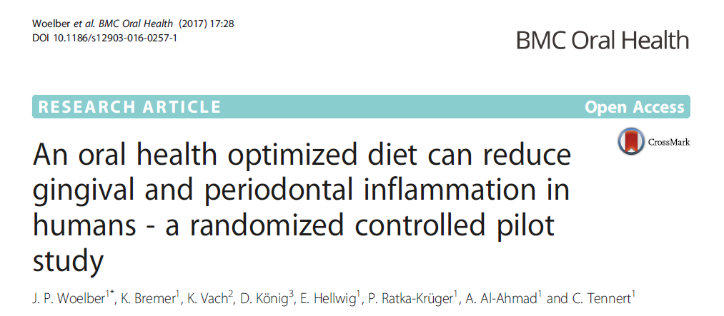
Ernährungstherapie der Gingivitis?
__________________________________________________________________

Slide 7
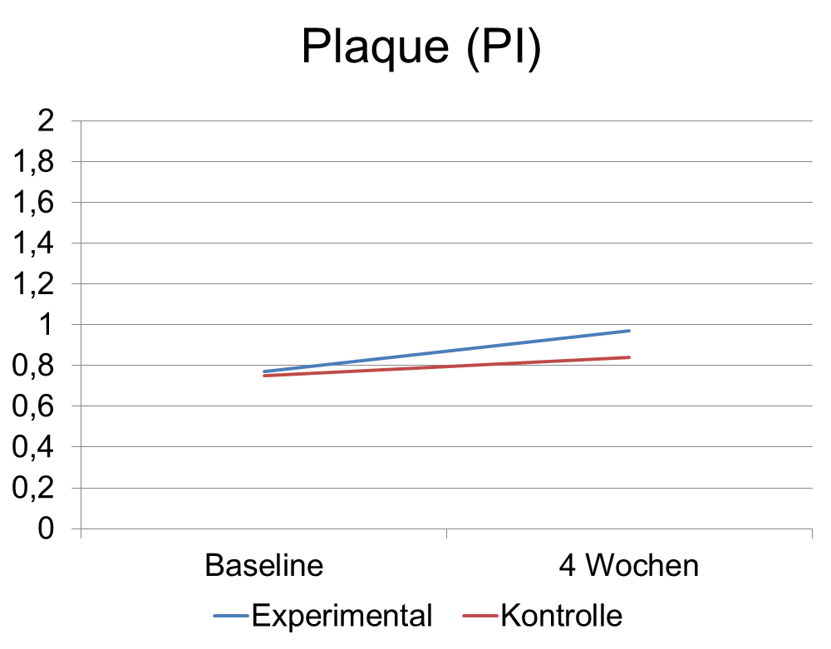
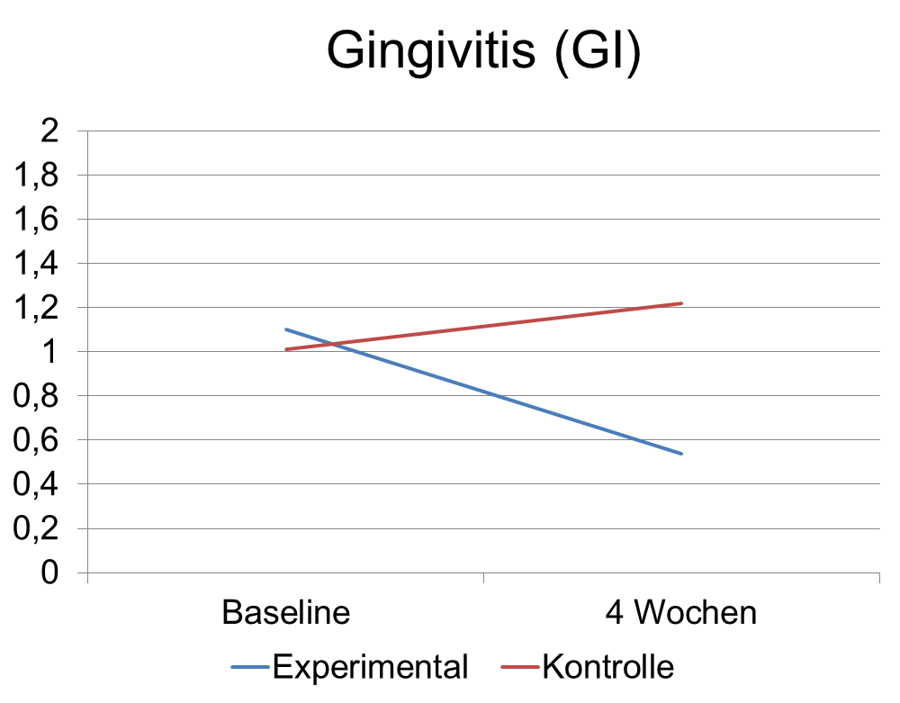
Ernährungstherapie der Gingivitis?
__________________________________________________________________
Woelber JP, Bremer K, Vach K, König D, Hellwig E, Ratka-Krüger P, Al-Ahmad A, Tennert C. An oral health optimized diet can reduce gingival and periodontal inflammation in humans - a randomized controlled pilot study. BMC Oral Health. 2016 Jul 26;17(1):28.

Slide 8
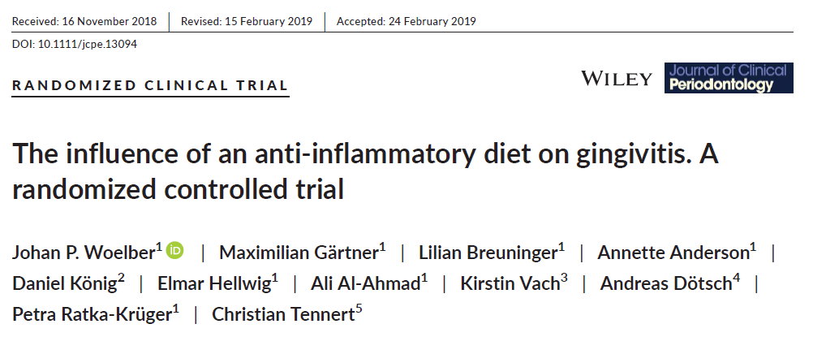

Lassen Sie uns das weiter erforschen…
__________________________________________________________________
DFG WO2030/1-1

Slide 9
Ernährungstherapie von Gingivitis und Körpergewicht?
__________________________________________________________________
Signifikante Reduktion des GI von 49% (p=0,0275)
Signifikante Gewichtsreduktion der Experimentalgruppe (~1,5kg; p=0,0060)

Slide 10
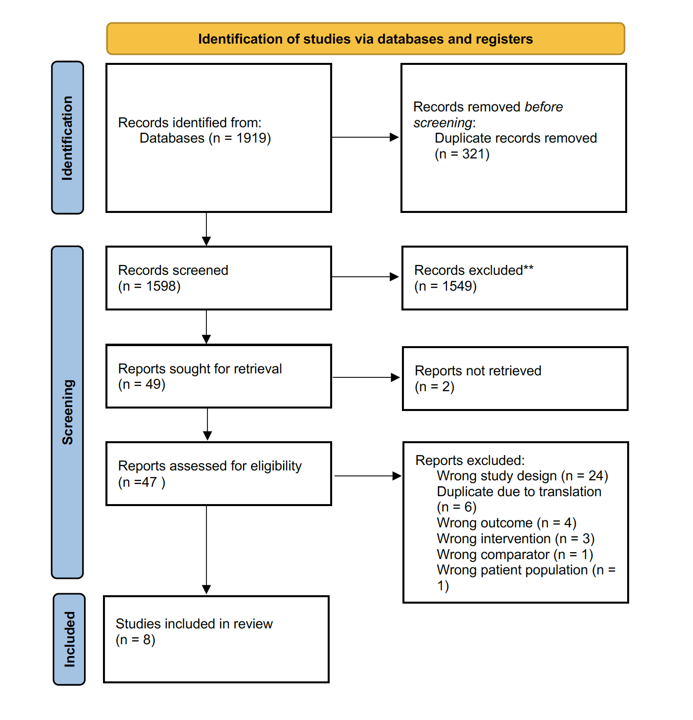
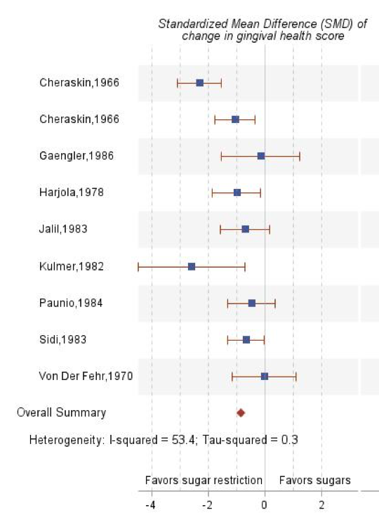
Kann ein Vermeiden von Zucker Gingivitis reduzieren?
__________________________________________________________________
Woelber, Gebhardt, Hujoel (submitted)

Slide 11
Warum wirkt Zucker auf das Zahnfleisch proentzündlich?
__________________________________________________________________
Zuckerkonsum fördert die Bildung von Zahnbelag (auch an Implantaten) (Harjola & Liesmaa, 1978; Jalil et al., 1983; Kulmer & Kulmer, 1982; Paunio et al., 1984; Von der Fehr et al., 1970, Vilarrasa et al. 2021)
Zucker wird durch den lokalen oralen Biofilm zu proentzündlichen Stoffen verstoffwechselt (Kashket, Zhang, & Niederman, 1998)
Zucker könnte systemisch über Blutzuckerspitzen, Insulin, Endothelentzündung, assoziierte Erkrankungen (wie Übergewicht) Gingivitis fördern (Woelber & Tennert 2020, Incalza et al., 2018; Mohanty et al., 2000)

Slide 12


Herzlichen Dank & guten Appetit!
Fragen und Anmerkungen auch gerne Mail an:
johan.woelber@uniklinik-freiburg.de

